Slide 1
线性相位FIR数字滤波器

Slide 2
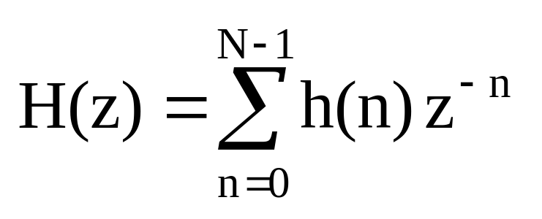
1.线性相位FIR滤波器的特性
与IIR滤波器相比，FIR滤波器在保证幅度特性满足技术要求的同时，很容易做到有严格的线性相位特性。设FIR滤波器单位脉冲响应h(n)长度为N，其系统函数为
当滤波器的系数N满足一定的对称条件时，就可以获得线性相位。线性相位FIR滤波器共分为四种类型，分别为：

Slide 3
(1)类型Ⅰ，系数对称，即h(n)＝h(N－1－n)，N为奇数。
(2)类型Ⅱ，系数对称，即h(n)＝h(N－1－n)，N为偶数。
(3)类型Ⅲ，系数反对称，即h(n)＝－h(N－1－n)，N为奇数。
(4)类型Ⅳ，系数反对称，即h(n)＝－h(N－1－n)，N为偶数。
对于上述四类线性相位FIR滤波器，提供了一段通用程序，对考虑正负号的幅度频率特性(简称符幅特性)进行求解，程序名为amplres.m，程序如下：

Slide 4
function［A，w，type，tao］＝amplres(h)
%给定FIR滤波器系数，求滤波器符幅特性
%h＝FIR滤波器的脉冲响应或分子系数向量
%A＝滤波器的符幅特性
%w＝频率向量，在0到pi之间分成500份，501个点
%type＝线性相位滤波器的类型
%tao＝符幅特性的群时延
N＝length(h)；tao＝(N－1)/2；
L＝floor((N－1)/2)； %求滤波器的阶次及符幅特性的 阶次 n＝1：L＋1；

Slide 5
w＝［0：500］*2*pi/500； %取滤波器频率向量 if all(abs(h(n)－h(N－n＋1))<1e－10)%判断滤波器系 数，若为对称
A＝2*h(n)*cos(((N＋1)/2－n)′*w)－mod(N，2)*h(L＋1)；%对称条件下计算A(两种类型)
%在N＝奇数时，h(L＋1)多算一倍，要减掉。N为偶数时，
%乘以mod(N，2)以取消这项

Slide 6
type＝2－mod(N，2)；%判断并给出类型 elseif all(abs(h(n)＋h(N－n＋1))<1e－10)&(h(L＋1)*mod(N，2)＝＝0)%系数若为反对称
%在N＝奇数时，h(L＋1)为零是奇对称判别条件之一，
%N为偶数时，乘以mod(N，2)以取消这项
A＝2*h(n)*sin(((N＋1)/2－n)′*w)； %反对称条件下计 算A(两种类型) type＝4－mod(N，2)； %判断并给出类型 elseerror(′错误：这不是线性相位滤波器!′) %滤波器系 数非对称，报告错误 end

Slide 7
另外，FIR滤波器的H(z)是z^{－1}的(N－1)次多项式，它在z平面上有(N－1)个零点，原点z＝0是(N－1)阶重极点。由于线性相位FIR滤波器的极点都在原点处，因此不存在稳定性的问题。但有必要研究零点对滤波器特性的影响。
下面分别研究和分析上述问题。

Slide 8
2.第一类线性相位滤波器(类型Ⅰ)
例13-1 已知FIR线性相位系统h＝［3，－1，－5，4，6，4，－5，－1，3］，要求描绘系统的冲激响应和符幅特性。解 程序如下： h＝［3，－1，－5，4，6，4，－5，－1，3］；
M＝length(h)；n＝0：M－1；
［A，w，type，tao］＝amplres(h)；type subplot(2，1，1)，stem(n，h)； ylabel(′h(n)′)；xlabel(′n′)； subplot(2，1，2)，plot(w/pi，A)；

Slide 9
ylabel(′A′)；xlabel(′＼pi′)；
MATLAB命令窗显示： type＝1
由图13-1可见，这是一个第一类线性相位滤波器。滤波器的系数N为奇数(该题N＝9)，且h(n)＝h(N－1－n)，幅度特性关于ω＝π对称，在ω＝0和ω＝π处可以取任何值；可以用于实现低通、高通、带通、带阻等各种滤波特性。

Slide 10
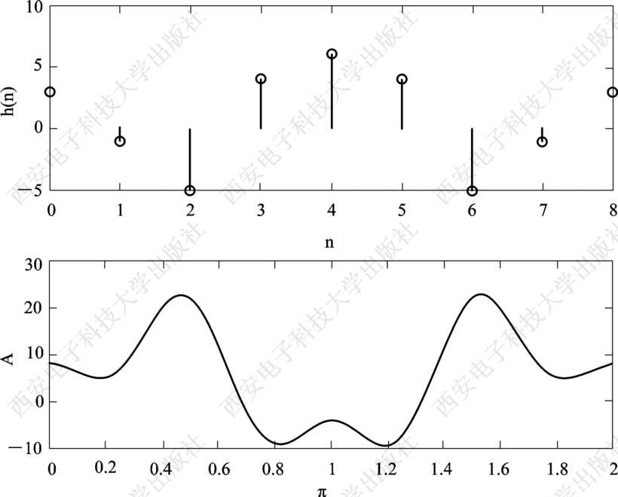
图13-1 类型Ⅰ滤波器冲激响应和符幅特性

Slide 11
3.第二类线性相位滤波器(类型Ⅱ)
例13-2 已知FIR线性相位系统h＝［3，－1，－5，4，4，－5，－1，3］，要求描绘系统的冲激响应和符幅特性。
解 程序如下： h＝［3，－1，－5，4，4，－5，－1，3］；
M＝length(h)；n＝0：M－1；
［A，w，type，tao］＝amplres(h)；type subplot(2，1，1)，stem(n，h)；

Slide 12
ylabel(′h(n)′)；xlabel(′n′)； subplot(2，1，2)，plot(w/pi，A)； ylabel(′A′)；xlabel(′＼pi′)；
MATLAB命令窗显示： type＝2
由图13-2可见，这是一个第二类线性相位滤波器。滤波器的系数N为偶数(该题N＝8)，且h(n)＝h(N－1－n)，幅度特性关于ω＝π反对称，在ω＝0处可以取任何值，在ω＝π处必定为0；不能用于实现高通和带阻滤波器。

Slide 13
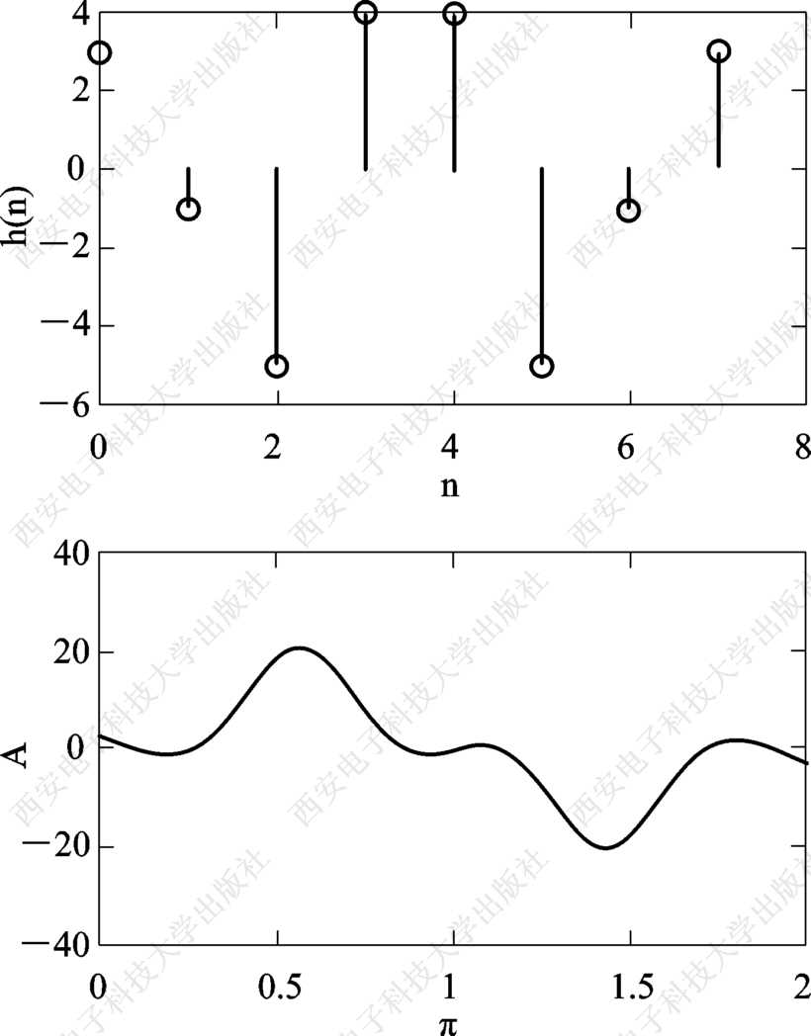
图13-2 类型Ⅱ滤波器冲激响应和符幅特性

Slide 14
4.第三类线性相位滤波器(类型Ⅲ)
例13-3 已知FIR线性相位系统h＝［3，－1，－5，4，0，－4，5，1，－3］，要求描绘系统的冲激响应和符幅特性。
解 程序如下： h＝［3，－1，－5，4，0，－4，5，1，－3］；
M＝length(h)；n＝0：M－1；
［A，w，type，tao］＝amplres(h)；type subplot(2，1，1)，stem(n，h)；

Slide 15
ylabel(′h(n)′)；xlabel(′n′)； subplot(2，1，2)，plot(w/pi，A)； ylabel(′A′)；xlabel(′＼pi′)；
MATLAB命令窗显示： type＝3
由图13-3可见，这是一个第三类线性相位滤波器。滤波器的系数N为奇数(该题N＝9)，且h(n)＝－h(N－1－n)，幅度特性关于ω＝π反对称，在ω＝0和ω＝π处都必定为0；只能实现带通滤波器。

Slide 16
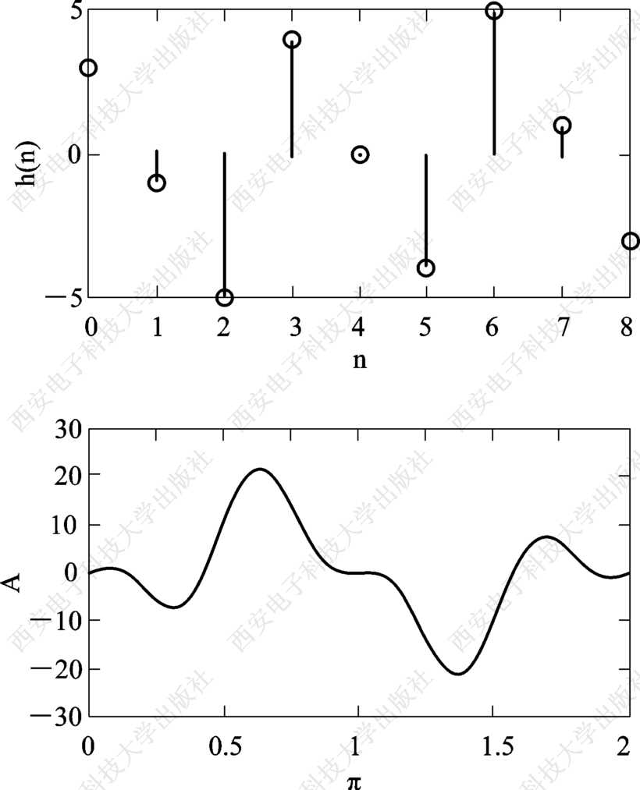
图13-3 类型Ⅲ滤波器冲激响应和符幅特性

Slide 17
5.第四类线性相位滤波器(类型Ⅳ)
例13-4 已知FIR线性相位系统h＝［3，－1，－5，4，－4，5，1，－3］，要求描绘系统的冲激响应和符幅特性。
解 程序如下： h＝［3，－1，－5，4，－4，5，1，－3］；
M＝length(h)；n＝0：M－1；
［A，w，type，tao］＝amplres(h)；type subplot(2，1，1)，stem(n，h)； ylabel(′h(n)′)；xlabel(′n′)；

Slide 18
subplot(2，1，2)，plot(w/pi，A)； ylabel(′A′)；xlabel(′＼pi′)；
MATLAB命令窗显示： type＝4
由图13-4可见，这是一个第四类线性相位滤波器。滤波器的系数N为偶数(该题N＝8)，且h(n)＝－h(N－1－n)，幅度特性关于ω＝π对称，在ω＝0必定为0，ω＝π处可以取任何值；不能用于实现低通、带阻滤波器。

Slide 19
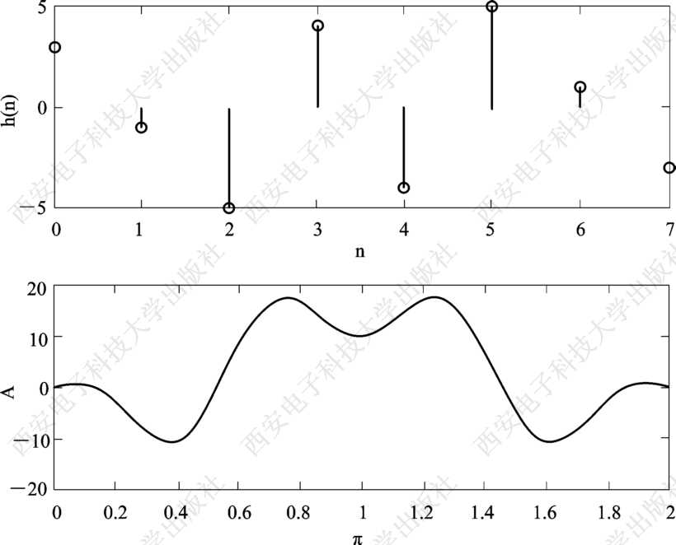
图13-4 类型Ⅳ滤波器冲激响应和符幅特性

Slide 20
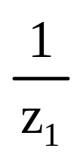
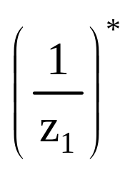
6.线性相位FIR数字滤波器零点分布特点
线性相位FIR滤波器的零点分为三种情况：
(1)在z_{i}＝1或z_{i}＝－1位的零点单独出现；
(2)实数零点或在单位圆上的复数零点按z₁与 成对出现；
(3)非单位圆上的复数零点，则按z1、z*1、 、 四个点同时出现。

Slide 21
例13-5 求例13-1线性相位系统的零极点分布图，并证明实数零点和复数零点成组出现的特点。
解 程序如下： h＝［3，－1，－5，4，6，4，－5，－1，3］；
M＝length(h)；n＝0：M－1； rz＝roots(h) fori＝1：8 r(i)＝1/rz(i)； end r′ zplane(h，1)

Slide 22
程序执行结果如表13-1和图13-5所示。可以看出，序号为1、2、6、7的四个复数为一组；在实轴上的3、8两个实数为一组；处于单位圆上的4、5为一组。

Slide 23
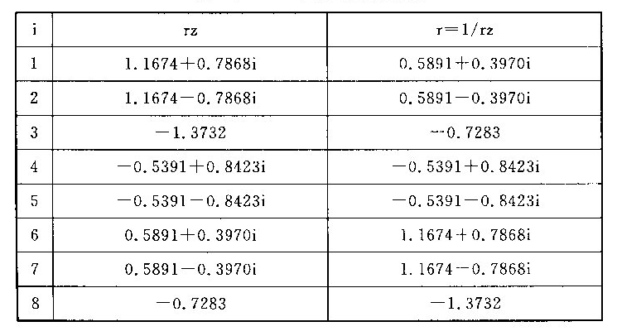
表13-1 程序执行结果

Slide 24
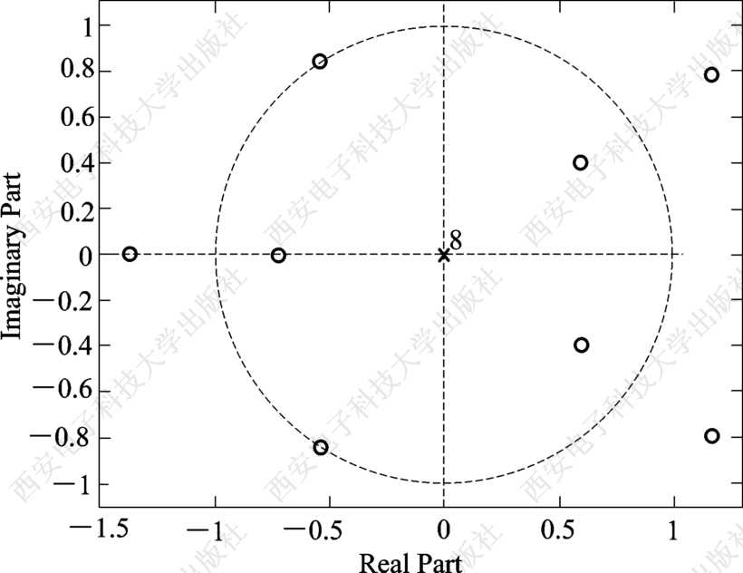
图13-5 第一类线性相位滤波器零极点分布图

Slide 25
例13-6 求例13-2、例13-3、例23[CD*2]4的线性相位系统的零极点分布图。
解 程序如例13-5，只需输入不同的h值，结果如图13-6(a)、(b)、(c)所示。

Slide 26
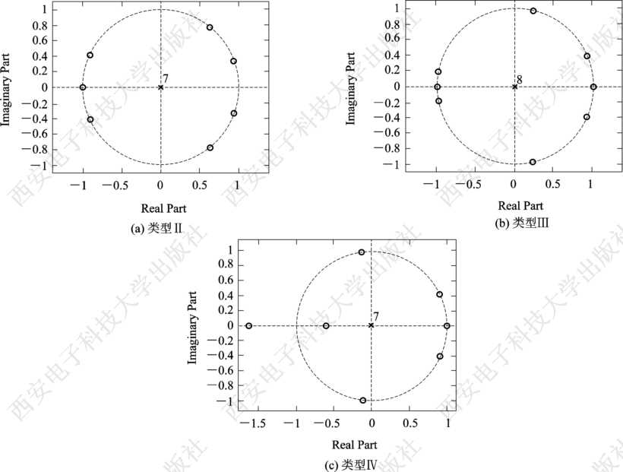
图13-6 线性相位滤波器零极点分布图

